Slide 1
الفصل الثاني
الأهداف التدريسية
صياغتها
وتصنيفها

Slide 2
نوره المريشد

Slide 3
الاهداف التدريسية :
مقدمة
ان التقويم المتركز على الاهداف هو احد مداخل التقويم الهامة في العمليه التربوية بشكل عام والتدريسية بشكل خاص والتقويم اطار يوجه عمل المقوم وارتبط نموذج تايلر للأهداف تاريخيا بهذا المدخل وبداياته كانت في الثلاثينيات من القرن العشرين وشملت ادوات القياس مخرجات تربويه واسعة
وهذه الاهداف قد تكون بمثابة مرآه تعكس مدى تحضر المجتمع وتقدمه وتعكس صوره صافيه تحدد إلى اين يسير ذلك المجتمع

Slide 4
لمحه عن تطور صياغة الاهداف التدريسية:
ان عملية التقويم عمليه هادفة وهذه إشارة ضمنيه إلى ضرورة تحديد الاهداف التدريسية كخطوة مبكرة من خطوات العملية التدريسية فالمدرس بدون اهداف كمن يسير في الظلام لا يدري أي طريق يسلك انه لا يوجد إطار يوجه عمل المعلم او المدرس
فالأهداف هي التي توجه مطورو المناهج ومؤلفو الكتب المدرسيه او تحديد المحتوى واختيار طرائق التدريس وتقنيات التعليم المناسبة وتحديد اساليب التقويم وغيرها من الأنشطه والأدوار والممارسات التي تقع ضمن إطار العمليه التدريسية

Slide 5
ان تايلراشار إلى صياغة المعلمين للأهداف التدريسية لم تساعد في تحقيق التحسن المنشود في تقويم اداء الطلبه بالرغم من انها ادخلت ثلاث صور هي:
1. الصياغة التي تركز حول المعلم : إذ تبين هذه الصياغة النشاط الذي يقوم به المعلم.
2.الصياغة التي تركز على المحتوى : تعتبر هذه الصياغة ان الاهداف ليست اكثر من قائمة بالموضوعات او عناصر محتوى الماده الدراسية دون تحديد لما تتوقعه من الطالب بعد حدوث التعليم والمطلوب من هذه الصياغة هو تحليل المحتوى كا تحديد المصطلحات والمفاهيم والمهارات والحقائق والقوانين والنظريات والعلاقات .
3.الصياغة التي تركز على انماط السلوك العام : اذ ان هذه الصياغة توضح ما يمكن ان تتوقعه من الطالب بعد حدوث التعلم ولكن بصوره عامه غير محدده كان نقول تطوير التفكير الناقد عن الطالب او تعريف الطالب بموضوع الطاقة وهذه الصياغة تطرح الهدف بشكل غير قابل للقياس إلا اذا تمت ترجمته على اهداف اخرى مشتقه منهو يمكن ان تكون هذه الصياغة مقبولة للتعبير عن اهداف تربويه عامه مثل اهداف المناهج وأهداف منطقه تعليمية في مجتمع غير متجانس او اهداف التربيه بصوره عامه.

Slide 6
حدد ميجر ثلاثة عناصر اساسيه في صياغة العبارة الهدفيةهي :
ناتج التعلم او السلوك النهائي /
وهو السلوك الذي يقوم به الطالب كنتيجة لحدوث التعلم بحيث يمكن ملاحظته او قياسه ومن الضروري التعبير عن ناتج التعلم بأفعال سلوكيه مثل :يكتب ,يعد,يفسر ,يميز ,يقارن
وضرورة تجنب التعبير عنه بأفعال مستمرة مثل: يعرف ,يفهم,يدرك
ويعرف ناتج التعلم من خلال الفعل السلوكي بالاضافه إلى المحتوى التعليمي مثل: ان يرسم الجهاز الهضمي فعليه الرسم بالسلوك الذي يقوم به المتعلم والمحتوى في هذا الهدف هو الجهاز الهضمي
2. المعيار(المحك) /
يقصد بالمعيار هنا المستوى المقبول للأداء او لناتج التعلم إذ يمكن من خلاله الحكم على مدى تحقيق الهدفى التدريسي
وهذه بعض الاسئله الموضحه لوجود المعيار في الهدف
-ان يطبع 45كلمه في الدقيقه .
-ان يحفظ سورة الفاتحه قراءة صحيحة.
-ان يذكر معاني 90%من الكلمات الوارده في القطعه
-ان يتقن الوضوء
3. ألشروط /
ويقصد بها (المعطيات او المعلومات) والتي يجب ان يتم تحقيق الهدف تحت تأثيرها او في حالة توفرها ويقصد بالمعطيات هنا المصادر التي يسمح للطالب باستخدامها مثل: الكتب ,والمذكرات وبالتالي يسهل على المعلم ان يقرر اذاكان من المسموح به الرجوع إلى الكتاب في ألاختبار

Slide 7
تصنيف الاهداف في مجالات ومستويات :
شعر المهتمون بالقياس والتقويم وفي مقدمتهم بلو بضرورة تصنيف الاهداف التدريسية وذلك لتسهيل التعامل معها
فقد تمخض اجتماع لنخبة من التربويين سنة 1956في جامعة شيكاغو عن اتفاق على تصنيف الاهداف إلى ثلاثة مجالات هي :
1- المعرفي 2- الانفعالي 3- الحركي او نفس-حركي
وقد اتفق الاجتماع على الخطوط العريضة لكل مجال وتأتي اهمية التصنيف من صعوبة التعامل مع شخصية المتعلم المعقدة بصورة اجماليه

Slide 8
ونلاحظ اعتماد فكرة التصنيف في مجالات علمية مختلقه كتصنيف المملكة الحيوانيه او النباتيه بغرض التبسيط والتسهيل بمعنى ان المدرس يجب ان يكون على وعي بالتداخل في المجالات
-وتعددت اهداف التعلم في مجالات كثيرة مثل: المجال الاقتصادي والبيني والاجتماعي والغذائي والصحي والروحي .
- وبالرغم من الشيوع الاهداف في المجالات الثلاث الا ان هناك رغبه في لفت الانتباه للقضايا لاجتماعيه او مايسمى بالمجال الاجتماعي مثل: احترام حرية الرأي والحقوق والديمقراطية وأخلاقيات التعامل .

Slide 9
سهام المطيري

Slide 10
الـمجـال الـمـعرفــي

Slide 11
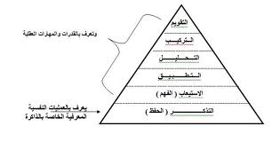
بــــــلـوم
أشهر من كتب في هذا المجال هـو :
حيث يشار إلى ما كتبه بهرمية بلوم في
تصنيف الأهداف للمجال المعرفي ,ولهذا التصنيف مستويين
رئيسين
هـما:
كما صنف بلوم كل مستوى الى مستويات فرعية ضمن
كل مستوى رئيسي .

Slide 13
المستوى الأول : المعرفـة
يتلخص هذا المستوى في قدرة الطالب على التذكر
( الاستدعاء والتعرف ) للمعلومات كما قدمت له أثناء عملية التعلم .
وانه من الصعب حصر كل أنواع المعارف والمعلومات ضمن هذا المستوى؛لأنه يشكل القاعدة العريضة للهرم ,
إلا أنها جميعاً لا تتعدى مرحلة التذكر .
والتوقف عند هذا المستوى لايعتبر ظاهرة صحية بل
مؤذية تربوياً .
وأن التركيز عليـه يختلف من مرحلة إلى أخرى , ومن مبحث إلى آخـر.

Slide 14
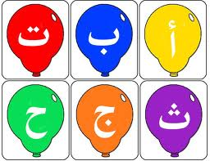
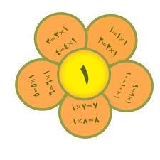
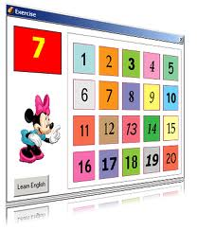
كما لونظرنا إلى المرحلة الإبتدائية الدنيا مثلاً : نجد أن هناك الكثير من المعارف الأساسية بهذا المستوى مثل :
التعرف على الأحرف
الرموز الرياضية
الارقام

Slide 15
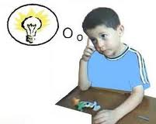
المستوى الثاني : الاستيعاب
يعتبر هذا المستوى أدنى درجات الفهم ,وهو من أكثر مستويات القدرات الذكائية شيوعاً في أهداف المدرسين .
ويحتوي على ثلاثة
أنواع وهي :

Slide 16
الترجمة: حيث يطلب من الطالب ان يعيد صياغة محتوى معين بلغة أبسط ,سواء من خلال إستخدام كلمات بسيطة ومألوفة ,أو بالترميز أو استخدام الأشكال التوضيحية .
التفسير: حيث يطلب من الطالب أن يدرك العلاقة أو العلاقات الواردة في المعلومات المقدمة له .
الاستكمال : يطلب منه في هذا النوع من السلوك الدال ع الاستيعاب أن يتجاوز حدود المعلومات المعطاة في المشكلة و يحاول تقديم استنتاجات وتنبؤات بعد استقراء المعلومات ومعاني الجزيئة المتوفرة .

Slide 17
المستوى الثالث: التطبيق
يتشابة مستوى الاستيعاب والتطبيق في أن كلاً منهما
يتطلب استخدام المعلومات السابقة لحل المشكلة
ولكنهما يختلفان في كون مستوى التطبيق يظهر قدرة
الطالب ع استخدام هذه المعلومات دون أن يظهر في السؤال أي اشارة إلى هذه المعلومات .
أي أن الطالب في هذا المستوى يكون قادراً على
استخراجها ثم استخدامها بشكل صحيح للوصول الى
الحل المناسب .
والأسئلة في هذا المستوى قابلة للتضليل ,بمعنى أنها قد تظهر بمستوى التطبيق ولكنها قد لاتتعدى حقيقة مستوى المعرفة .

Slide 18
المستوى الرابع : التحليل
يتوقع ان يكون الطالب في هذا المستوى قادراً ع تحديد
خطأ أو أخطاء منطقية في معارف أو معلومات محددة أو طريقة كانت قد أدت الى استنتاجات خاطئة .
ويكون قادراً ع التعرف على وجود علاقات بين حقائق أو فرضيات او استنتاجات في تجربة علمية او قطعة أدبية .
وما يميز مستوى التحليل أن المعاني المشتقة من النص ضمنية وغير صريحة أو غير مباشرة .
ويشير بلوم الى سهولة الخلط وصعوبة التمييز بين
الأهداف في هذا المستوى وكل من الاستيعاب و التقويم .

Slide 19
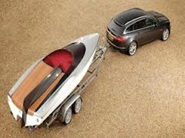
المستوى الخامس : التركيب
يتوقع ان يكون الطالب في هذا المستوى قادراً على انتاج فريد ومميز مثل كتابة قصة حول موضوع معين أو رسم خطة أو تصميم تجريبي أو انتاج شعري .
بمعنى أن الطالب بهذا المستوى يقدم عملاً إبداعياً .

Slide 20
المستوى السادس: التقويم
يتوقع أن يكون الطالب في هذا المستوى قادراً على أن يصدر حكماً أو أن يثمن نواتج أو طرائق أو أفكار .
ويقدم الأدلة المقنعة لهذا الحكم بإستخدام محكات داخلية او خارجية .
يشير بلوم إلى ان التقويم لايشكل قمة الهرم في المجال المعرفي فقط , ولكنه حلقة وصل بين المجال المعرفي والمجال الانفعالي؛لان مستوى التقويم يتطلب إصدار حكم قيمة .
وهذا يشكل أحد مستويات المجال الانفعالي .

Slide 21
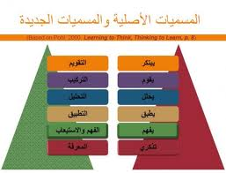
تصنيف بلوم المعدل
ما أشرنا إليه سابقاً هو التصنيف الذي عرفه التربويون وطبقوه في العملية التدريسية ولقي قبولاً وارتياحاً نسبيأً .
وقد قدم أندرسون وكراثول شكلاً معدلاً لتصنيف بلوم في مصفوفة ذات بعدين بدلاً من بعد واحد
الأول هو :المعرفة بأربع مستويات :
المعرفة الحقائقية أي معرفة الحقائق
المعرفة المفاهيمية .
المعرفة الإجرائية
المعرفة فوق المعرفية .

Slide 22
ريم السفياني

Slide 23
المجال الانفعالي ( الوجداني)

Slide 24
المجال الانفعالي (الوجداني ):
-أشهر من كتب عن الأهداف بهذا المجال هو كراثول ورفقاه .
-ويهتم هذا المجال بالميول والاتجاهات والقيم والتوافق والتكيف مع الاعتراف بصعوبة التعامل مع هذا المجال

Slide 25
يصنف إلى خمس مستويات رئيسية وهناك مستويات فرعية لكل مستوى رئيسي :
الوسم بالقيمة
التنظيم
التقييم
الاستجابه
الاستقبال

Slide 26
الاستقبال : هو أدنى المستويات وناتج التعلم بين الوعي بوجود المثيرات إلى الانتباه الانتقالي لمثير معين من عدة مثيرات منافسة
الاستجابة: يبدي الطالب مشاركة فاعلة سواء كانت مطلوبة او تطوعية
التقييم: أن للسلوك والظواهر قيمة بالنسبة له
التنظيم : يبدأ الفرد بتكوين نظاما قيميا لنفسه حيث يكتب مفهوم القيمة ويقارن القيم مع بعضها ويحدد العلاقات بينها
الوسم بالقيمة أو التميز: يظهر فردية الفرد ويصبح له شخصية متميزة ويكون ثابت في مواقفه ويظهر تكاملا في اتجاهاته وقيمه .

Slide 27
الوسم بالقيمة
التنظيم
التقييم
الاستجابة
الاستقبال
مستوى التعميم
مستوى إدخال القيمة في النظام المفاهيمي
مستوى تقبل القيمة
مستوى القبول
مستوى الوعي
مستوى التميز
مستوى بناء النظام القيمي
مستوى تفضيل القيمة
مستوى الرغبة في الاستجابة
مستوى الرغبة
مستوى التمسك بالقيمة
مستوى الرضا عن الاستجابة
مستوى تبلور الانتباه

Slide 28
مشكلات القياس في المجال الانفعالي :
صعوبة تحديد السمة المقاسة
صعوبة أعداد مقاييس لقياس السمات في هذا المجال
صعوبة تحليل وتفسير النتائج
صعوبة صياغة الأهداف في المجال الانفعالي
تركيز اهتمام المدرسين على قياس الأهداف في المجال المعرفي
تمتع السمات الانفعالية بدرجة ثبات منخفضة نسبيا
تأثر مقاييس السمات الانفعالية في الأخطاء الشخصية مثل نمط الاستجابة ، والتزييف ، والرغبة الاجتماعية

Slide 29
إعداد الأهداف الانفعالية وقياسها :
لتحقيق الهدف لابد أن يتم تحديد السلوكيات الظاهرية التي يمكن أن يقوم بها الطالب كمؤشرات على وجود الاتجاه بدرجة معينة سواء كان ايجابيا أو سلبيا مثل :
يقرأ الكتب العلمية في أوقات المطالعة
يشارك في عمل نماذج علمية

Slide 30
أهم المؤشرات أو السلوكيات التي تدل على تكوين الاتجاه كخاصية او سمة انفعالية :
المبالغ النقدية التي يصرفها الفرد على نشاط معين
الزمن الذي يقضيه الفرد في ممارسة النشاط
السرعة في الإجابة عن الأسئلة المتعلقة بنشاط معين
مدى توفر الوثائق الشخصية مثل السجلات والمقالات والمذكرات ذات العلاقة
الاستجابة اللفظية التي يعبر عنها الفرد في أدوات قياس الاتجاهات أو غيرها من السمات الانفعالية مثل قوائم الشطب ومقاييس سلالم التقدير

Slide 31
أفنان العمران

Slide 32
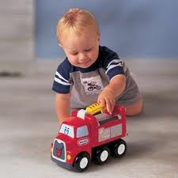
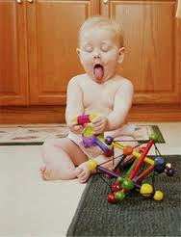
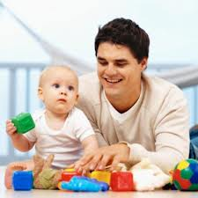
المجال الحركي ( النفسحركي)

Slide 33
المجال الحركي ( النفسحركي) :
يتضمن هذا المجال السلوكيات التي ينسب القيام بها بصورة أساسية الى الجهاز العضلي مثل : الحبو , والمشي , والركض , والكلام , والكتابة , والطابعة , واللعب بأنواعه , والرسم , وصنع النماذج , واللوحات الفنية , وإجراء التجارب المخبرية وإذا أمعنا التفكير في هذه الأمثلة فأنه من السهل أن نستنتج النقاط التالية :

Slide 34
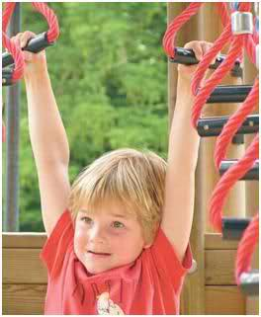
1 /أختلاف درجة التركيز من قبل المدرسة على تنمية هذه السلوكيات في المراحل العمرية والمراحل الدراسية المختلفة وذلك لأختلاف دور النضج والتعلم في تحقيق الأهداف بهذا المجال فللنضج دور أساسي في الحبو والمشي مثلا ...
2/ تفاوت دور الجهاز العضلي في القيام بالسلوكيات المختلفة التي تصنف بأنها حركية فبعضها يحتاج الى تآزر أعضاء وأجهزة أخرى مثل أعضاء الحس والجهاز العصبي ...

Slide 35
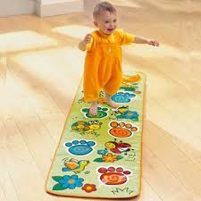
3/ تفاوت التركيز على الأهداف في المجال الحركي في المباحث والتخصصات المختلفة فهي في التربية الرياضية والأعمال الحرفية والمهن اليدوية اكثر وضوحا منها في العلوم والطب والهندسة ...
4 / بما انه يمكن أن يتضمن السلوك الواحد خصائص حركية ومعرفية وانفعالية فإن صعوبة تصنيف الهدف في مجال معين تزداد بزيادة التداخل بين هذه الخصائص كما تزداد بزيادة التوازن في مساهمة كل مجال في تكوين السلوك الذي يتضمنه الهدف ولذلك فإن تصنيف هدف ما في مجال الحركي يعني أن الخصائص السائدة في السلوك الذي يتضمنه الهدف خصائص حركية ...

Slide 36
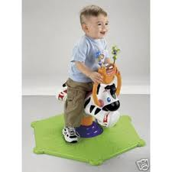
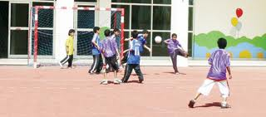
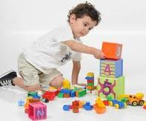
5/ بما أن النضج والتعلم دور في ظهور السلوكيات الحركية فأن الأهداف في هذا المجال كغيرها من الأهداف في المجالات الأخرى هرمية التكوين بمعنى أن مدى تحقيق هدف معين يعتمد على مدى تحقيق هدف آخر سابق له

Slide 37
تصنيف سمبسون :هناك سبعة مستويات للأهداف الحركية حسب هذا التصنيف وهي :
الادراك
وهو ادنى مستوى حيث يتم فيه تشغيل أعضاء الحس بعد أثارتها بالمثيرات المحتملة ويتم التركيز هنا على المثيرات ذات العلاقة بالسلوك الحركي المرغوب
مثال : كأن يحدد الطالب المواد والأدوات اللازمة لأجراء تجربة مخبرية كتقطير الماء
: الأستجابة الموجهة
اذ يتوقع في هذا المستوى أن يكون المتعلم قادرا على القيام بالسلوك الحركي المرغوب أو قادر على تقليده .
مثال: كأن يعيد أجراء التجربة بعد أن يكون المعلم قد أتم عرضها عمليا
الآلية أو التعويد
اذ يتوقع من المتعلم في هذا المستوى أن يكون قادرا على القيام بالمهارات الحركية التي لاتتصف بالتعقيد وكأنها شئ عادي بالنسبة له ولذلك نتيجة لتكراره القيام بها
مثال : كأن يقوم بتهيئه جهاز عرض الأفلام المدرسية عندما يطلب منه ذلك
التهيؤ
يظهر المتعلم في هذا المستوى استعدادا عقليا وانفعاليا للبدء في القيام بالسلوك الحركي كان يستجيب أو يبدي استعداده للذهاب إلى المختبر لإجراء التجربة المخبرية.
مثال : كأن يستجيب أو يبدي استعداده للذهاب الى المختبر لاجراء التجربه المخبرية .

Slide 38
تابع تصنيف سمبسون ..
الأستجابة العلنية المعقدة
يتوقع من المتعلم في هذا المستوى أن يكون قادرا على أنجاز الحركات المعقدة نسبيا بدرجة عالية من الضبط والتحكم وبمستوى معين من الكفاءة .
مثال :كأن يقوم بعمل نموذج أو مجسم لمعرض الوسائل التعليمية المدرسية
الأصالة
يتوقع من المتعلم بهذا المستوى أن يطور سلوكا حركيا يشير إلى أنه وصل الى درجه من الايداع.
مثال:كأن يطور وسيلة تعليمية من خامات البيئه المحليه
المواءمة أو التكيف
يتوقع من المتعلم بهذا المستوى أن يكون قادرا على اعادة تشكيل السلوك الحركي بما يتناسب مع الأوضاع المستجدة
مثال :كأن يعيد ترتيب أدوات تجربة مخبرية لتشغل حيزا أقل في المختبر

Slide 39
تصنيف هرو :
الحركات الأنعكاسية
هي حركات لاإرادية بطبيعتها ، وتظهر في مرحلة مبكرة من العمر، سواء كانت منعكسات الحاجات الأساسية ، أو منعكسات حفظ التوازن والحركات الدفاعي .
الحركات الأساسية
سواء كانت حركات ميكانيكية انتقالية يعتبر دور النضج دورا رئيسيا لقيام بهذه الحركات .
المثال : المشي , والقفز , والتسلق , أو الحركات تنظيمية مثل الرسم.
القدرات الأدراكية
وهي حركات عضلية حسية توجهها قدرات معرفيه .
المثال : القدرة على التمييز بين أشياء متشابهة حسيا كقطع العملة أو القدرة على التنسيق بين اليد والعين للقذف الكره أو ضربها

Slide 40
الحركات الفنيه
يُتوقع من المتعلم في هذا المستوى أن يكون قادراً على القيام بمهارات حركية عالية ، كأن يكون المتعلم بعد ثلاثة أشهر من تدريبه على الطباعة قادراً على طباعة 30 كلمة في الدقيقة بما لا يزيد عن 3 أخطاء ،أو أن يتقن حركة الشقلبة في الجمباز
المثال : أن يصوب المتعلم كرة إلى الهدف بدقة
الحركات الأتصالية
وهي حركات موضعية أو انتقالية يتم بواسطتها توصيل معلومات ومعاني الآخرين كتعابير الوجه أو الحركات الابتكارية في التمثيل لتوصيل رسالة معينة لمشاهدين ولذلك تعتبر الحركات بهذا المستوى حركات ماهره
القدرات الجسمية
هي الحركات التي تتصف بالقوة والرشاقة والمرونة والتحمل،ولذلك فإن الأهداف بهذا المستوى تركز على النمو الجسمي السليم للقيام بحركات في مستوى أعلى . كما أن الخبرات التعليمية هي التي تهذب القدرات الحركية الحسية والجسمية
المثال : أن يؤدي المتعلم ست ضغطات من وضع الانبطاح
المثال : حركات المتعلم الابتكارية لتوصيل معاني للآخرين في تمثيلية درامية على المسرح المدرسي

Slide 41
لمياء المسعد

Slide 42
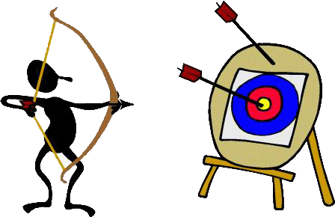
درجة تحديد العبارة الهدفية:

Slide 43
تختلف العبارات الهدفية في درجة تحديدها اذ يمكن ان نحكم على أن هدفا معينا أكثر
أو أقل تحديدا من هدف آخر اذا تصورنا بأن الأهداف يمكن أن تقع على مقياس رتبي
من حيث التحديد ، وعلى هذا المقياس سمكن ان نميز بين اربع فئات رئيسية واقعة
على هذا المقياس وهي :

Slide 44
أهداف المنهاج
-اكثر تحديدا من اهداف النظام التربوي.
-ولكنها مشتقه منه.
-يتوقع أن يتحقق في نهاية مرحلة دراسية .
مثل : أن يفكر الطالب تفكيرا عمليا.
أهداف النظام التربوي
-أهداف و عبارات عامة
- الفعل الدال على السلوك غير محدد
مثل : خلق المواطن الصالح
الأهداف الخاصة
-أهداف تفصيلية.
-يتم اعدادها لأغراض التحليل المبرمج .
مثل : أن يقرأ الحرف قراءة صحيحة .
الأهداف التدريسية
-يعدها المعلمون في تخطيطهم لعملية التدريس.
-أهداف الوحدة الواحدة في المادة المقررة.
-عبارتها قابله للقياس ( أهداف سلوكيه).
مثل : أن يجمع الأعداد التي تتطلب الحمل.

Slide 45
وبالنظر إلى المستويات الأربعة السابقة للاهداف نتوقع أن تكون الأهداف التي يعدها المعلمون خليطا من المستويين الثالث والرابع ، لأنها أكثر تحديدا وبالتالي فهي أكثر قابلية للقياس .
لذلك تتركز الأنظار على المدرسة بإعتبارها المؤسسة الأكثر ثأثيرا على سلوك الطالب .
اذ يؤمل تحقيق الأهداف العامة من خلال الأهداف السلوكية . مثل :
أن يصمم الطالب في الأول الابتدائي دائرة كهربائية بسيطة مكونة من مصدر للطاقة الكهربائية ، ومؤشر للكشف عن سريانها ، ومفتاح يتحكم بسريانها .

Slide 46
صدق التصنيف للأهداف :

Slide 47
الغرض من التصنيف لن يتحقق الا اذا كان المعلم قادر على التمييز بين المستويات .
الميدان التربوي لم يسجل نجاحا واضحا في مجال تصنيف الاهداف وخاصة في المجالين الانفعالي والحركي ، وذلك لوجود التداخل بين مستويات التصنيف .
بعض الاهداف يصعب تمييزها حسب المجالات قبل محاولة تصنيفها حسب المستويات ضمن المجال الواحد.
مع ان نسبة عالية من الاهداف يمكن تصنيفها عمليا حسب المجال ، وقد سجل هذا التصنيف درجة مقبولة من الصدق .
نلاحظ أن كل هدف تساهم فيه المجالات الثلاث ( حركي ، معرفي ، وجداني ) ولكن لابد أن يكون احد المجالات هو المسيطر والبارز
-تصنيف الاهداف حسب مستويات المجال المعرفي اكثر المجالات شيوعا فقد لاقى القبول المنطقي من قبل التربويين .
اشارت الدراسات الى درجة مقبوله من صدق التصنيف للاهداف بمستويين هما المعرفة والقدرات الذكائية .

Slide 48
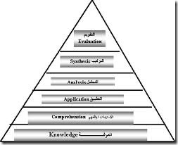
أشار بلوم الى أن التصنيف يقوم على مبدأ من مبادئ التعلم وهو الانتقال من السهل الى الصعب ومن المحسوس اى المجرد وهذا يدل على صدق هرمية التصنيف .

Slide 49
مشكلة الفعل الدال على السلوك :

Slide 50
الأقدر على تحديد مستوى الهدف هو المعلم نفسه لانه الاكثر تماسا مع غرفة الصف والاكثر تفاعلا مع الطلاب.
الأفعال الداله على السلوك تساعد في تمييز الاهداف من حيث درجة العمومية .
الأفعال بشكل عام تسهل عملية التصنيف للاهداف في مجالات او في مستويات ولكنها لاتكفي وحدها وقد تكون مضلله احيانا .

Slide 51
الأفعال الوارده في تصنيف بلوم المعدل الرئيسية منها والفرعية :
1- يتذكر
يتعرف.
يستدعي.
2- يفهم
يفسر.
يمثل .
3- يطبق
ينفذ .
ينجز .
4- يحلل
يميز.
ينظم.
5- يقوم
يتحقق .
ينفذ .
6- يبتكر
يخطط .
يولد .

Slide 52
مشاعل العطيوي

Slide 53
مواصفات الهدف الجيد

Slide 54
مواصفات الهدف الجيد :
هل تعطي الأهداف نواتج التعلم الهامة في الوحدة ؟
هل تراعي الأهداف أعمار الطلبة ومستوى النضج وخلفياتهم السابقـة ؟
هل تراعي الأهداف حاجات الطلبة وترتبط بواقعهم ومجتمعهم .
هل تراعي الأهداف مبدأ انتقال أثر التعلم ؟
هل الأهداف مصاغة بعبارات سلوكيـة ؟
بمعنى آخر هل هي قابلة للقياس ؟

Slide 55
الأهداف التدريسيه مالها وما عليها :
- برز في الميدان التربوي بعض الاتجاهات السلبية نحو الأهداف التدريسية الى جانب الإتجاهات الايجابية ولكن قوة الاتجاهات السلبية كانت ضعيفة .
- وقد يفسر التربويون وعلى رأسهم بوبهام جوانب الضعف على انها ليست في الاهداف نفسها بل في سوء استخدامها.
- وبالتالي فان جوانب الضعف والاعتراضات هذه يمكن أن توجه لتطوير وتحسين الأهداف التدريسية .
- فالأهداف التدريسية توجه عملية التعلم بشكل عام والتقويم بشكل خاص .

Slide 56
لابد من الإشارة الى بعض القضايا التي اعتبرت نقاط ضعف في الأهداف التدريسية والتي ربما أدت الى ظهور بعض الاتجاهات السلبية الضعيفة نحوها من قبل بعض التربويون ومنهم ايسنر :
قد يركز المعلمون على الأهداف الهامشية أو التافهة لسبب أو لآخر مثل سهولة صياغة بعض الأهداف .
قد يحول المعلمون اهتماماتهم الى كتابة الأهداف وتصبح غاية بحد ذاتها .
قد تقيد المعلمون في غرفة الصف وتحد من إبداع الطالب ولا تترك لهم حرية التصرف .

Slide 57
تحديد الأهداف التدريسية يعني ضمنياً مسؤولية المعلم عن تحقيقها ,ولكن السؤال المطروح هو,لماذا لا تتحق الأهداف التدريسية ؟ فإذا لم يكن المعلم هو المسؤول , ألسنا بحاجة الى تحديد درجة أو نسبة المسؤولية التي يتحملها , ومن هو المسؤول عن عدم تحقيقها ؟

Slide 58
اضاءه ..
1.التعليم ليس استعدادا للحياة، إنه الحياة ذاتها. – جون ديوي
2.التعليم زينة في الرخاء وملاذ في الشدة. – أرسطو
3.اقتنع بما كتبه الله لك وابتسم وحاول ان ترسم البسمة على وجوه احبابك
4.تابع دربك بالحياة ولا تقف اذا واجهتك الصعاب يومآ
.. نوره المريشد ..

Slide 59
إشراف ..
أ/ خزنه العتيبي
عمل الطالبات ..
لمياء المسعد
ريم السفياني
نوره المريشد
سهام المطيري
أفنان العمران
مشاعل العطيوي

